Slide 1


Slide 2
Microeconomía
Unidad III

Slide 3
Competencia perfecta
Representa la competencia más pura en el mercado
A esta forma de competencia extrema le llamaremos competencia
perfecta.
Las características básicas son:
  ■ Muchos oferentes de productos y servicios idénticos
  ■ Muchos compradores
  ■ No existen barreras de ingreso o salidas a nuevos competidores
  ■ No existen ventaja de las empresas con respecto a nuevos competidores
  ■ Los vendedores y los compradores están bien informados sobre los precios.

Slide 4
¿Cómo surge competencia perfecta?
Cuando la escala eficiente mínima de un solo productor es pequeña en relación con la demanda del bien o servicio.
Aparecen oportunidades para varias empresas en una industria.
La escala eficiente mínima de una empresa es la cantidad de producción más pequeña a la que el costo medio a largo plazo alcanza su nivel más bajo.
En la competencia perfecta, cada empresa produce un bien que no tiene características únicas, de tal manera que a los consumidores no les importa a qué empresa comprarle.

Slide 5
Tomadores de precios
Son las empresas en competencia perfecta.
Las empresas no puede influir en el precio de mercado .
Los productores agrícolas

Slide 6
Ganancias económicas e ingreso
Maximizar las ganancias económicas
Resultado positivo a ingreso total menos el costo total.
El costo total es el costo de oportunidad de la producción, el cual incluye el beneficio normal
El ingreso total de una empresa es igual al precio de su producción multiplicado por el número de unidades de producción vendidas (precio cantidad).
El ingreso marginal es el cambio en el ingreso total como resultado del aumento en una unidad de la cantidad vendida.

Slide 7
Las decisiones de la empresa
No olvidar que el objetivo es obtener las máximas ganancias
Para lograrlo se debe decidir
1. ¿Cómo producir al costo mínimo?
2. ¿Qué cantidad producir?
3. ¿Si debe entrar o salir de un mercado?

Slide 8
¿Cómo producir al costo mínimo?
Lo hace operando con la planta que minimiza su costo medio a largo plazo, es decir, permaneciendo sobre su curva de costo medio a largo plazo.

Slide 9
¿Qué cantidad producir?
Las curvas de costo de una empresa establecen la relación entre producción y sus costos.
Las curvas de ingreso (ingreso total e ingreso marginal) describen la relación entre su producción y su ingreso.
A partir de las curvas de costo y de ingreso de la empresa, determinamos la producción que maximiza sus ganancias económicas.

Slide 10
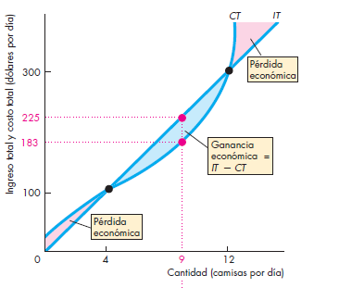
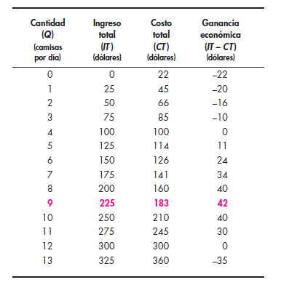
¿Qué cantidad producir?

Slide 11
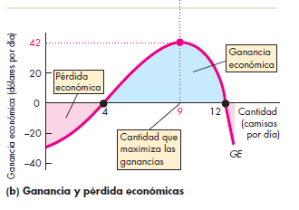
¿Qué cantidad producir?

Slide 12
Análisis marginal y decisiones de la oferta
Otra manera para determinar producción que maximice las ganancias - análisis marginal es comparar el Img con el Cmg
Si el Img mayor al Cmg, su ganancia económica crece si la producción aumenta.
Si el Img es menor al Cmg, su ganancia económica aumenta si la producción disminuye.
Si el Img es igual al Cmg, La ganancia económica se maximiza; en este caso, tanto un aumento como una disminución de la producción disminuyen la ganancia económica.

Slide 13
Decisión de cierre
Maximizar las ganancias se obtiene al producir la cantidad a la que el ingreso marginal (precio) es igual al costo marginal.
Si el precio es menor que el costo total medio. En este caso, la empresa incurre en una pérdida económica.
Al producir más la empresa maximiza las pérdidas. ¿Qué hace la empresa?

Slide 14
Decisión de cierre
Si las pérdida son permanente el resultado es salir del mercado
Si la pérdida es temporal, la empresa debe decidir si cerrar temporalmente y no generar producción o seguir produciendo.
Se debe comparar la pérdida por cerrar con la pérdida por producir y lleva a cabo la acción que minimice su pérdida.

Slide 15
Decisión de cierre
Comparaciones de pérdidas
La pérdida económica es igual al costo fijo total, más el costo variable total menos el ingreso total.
El costo variable total es igual al costo variable medio, CVM, multiplicado por la cantidad producida, Q, y el ingreso total es igual al precio, P, multiplicado por la cantidad Q.
Pérdida económica = CFT + (CVM – P) * Q.

Slide 16
Decisión de cierre
Consideraciones
Si la empresa cierra, no genera producción (Q 0). Pérdida económica igual a su costo fijo.
Si la empresa produce, además de sus costos fijos incurre en costos variables, pero también percibe ingresos.
Pérdida económica es igual a su costo fijo total (la pérdida cuando cierra) más su costo variable total menos su ingreso total.
Si el costo variable total excede el ingreso total, esta pérdida excede el costo fijo total y la empresa cierra.
Si el costo variable medio excede el precio, esta pérdida excede el costo fijo total y la empresa cierra.

Slide 17
Decisión de cierre
Punto de cierre
Cuando el precio y la cantidad a los que a la empresa le es indiferente entre producir y cerrar.
El punto de cierre ocurre al precio y cantidad a que el costo variable medio está en su nivel mínimo.
Minimiza las pérdidas, que es igual al costo fijo total.
Si el precio disminuye por debajo del costo variable medio mínimo, la empresa cierra temporalmente y sigue incurriendo en una pérdida igual al costo fijo total.
Precios mayores que el costo variable medio mínimo, pero menores que el costo total medio, la empresa genera la producción que minimiza la pérdida e incurre en una pérdida, pero una pérdida menor que el costo fijo total.

Slide 18
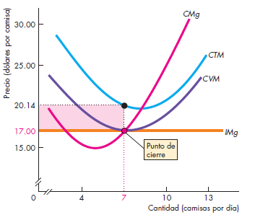
Decisión de cierre
Punto de cierre

Slide 19
Curva de oferta de la empresa
Muestra cómo la producción que maximiza las ganancias varía conforme el precio de mercado cambia, siempre que los demás factores permanezcan constantes.
Se obtiene de la curva de costo marginal y las curvas de costo variable medio de la empresa

Slide 20
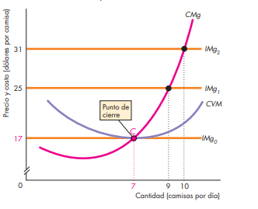
Curva de oferta de la empresa

Slide 21
Producción, precio y ganancias en el corto plazo
Para determinar el precio de mercado y la cantidad es necesario analizar cómo interactúan la demanda y la oferta del mercado.
Comenzaremos por estudiar un mercado a corto plazo, cuando el número de empresas que participan en él es fijo.

Slide 22
Curva de oferta a corto plazo de la industria
Muestra la cantidad ofrecida por la industria a cada precio cuando el tamaño de la planta de cada empresa y el número de empresas permanecen constantes.
Se obtiene de las curvas de oferta individuales.
La cantidad ofrecida por la industria a un precio dado es la suma de las cantidades ofrecidas a ese precio por todas las empresas de la industria.

Slide 23
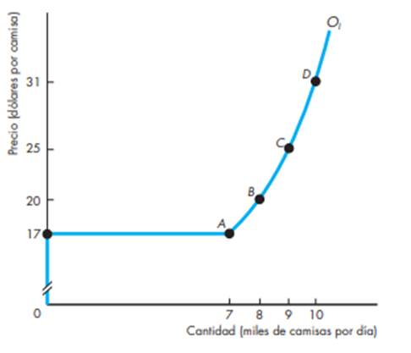
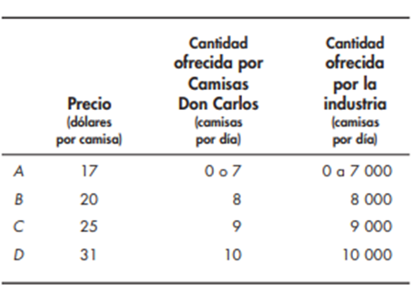
Curva de oferta a corto plazo de la industria

Slide 24
Equilibrio a corto plazo
La demanda y la oferta a corto plazo de la industria determinan el precio de mercado y la producción de la industria.
Cuando la demanda y a oferta son iguales, se establece el equilibrio

Slide 25
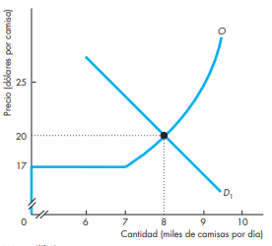
Equilibrio a corto plazo

Slide 26
Un cambio en la demanda
Provocan cambios en el equilibrio a corto plazo de la industria
Si la demanda aumenta:
La curva se desplaza hacia la derecha, a D2. El precio de mercado sube.
A este precio, las empresas maximizan sus ganancias aumentando su producción.
El nuevo nivel de producción se incrementa por día para cada empresa.

Slide 27
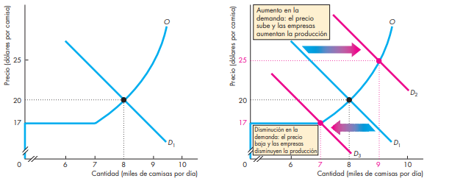
Un cambio en la demanda

Slide 28
Ganancias y pérdidas en el corto plazo
En el equilibrio a corto plazo, aunque la empresa genera la producción no siempre termina ganancias económicas.
Podría no ganar ni perder o incurrir en una pérdida económica.
La ganancia (o pérdida) es igual al precio, P, menos el costo total medio, CTM.
Las ganancia (o pérdida) económica es igual a (P CTM) Q.
Si el precio es igual al costo total medio, la empresa no pierde ni gana
Si el precio excede al costo total medio, la empresa obtiene una ganancia económica. Si el precio es menor que el costo total medio, la empresa incurre en una pérdida económica.

Slide 29
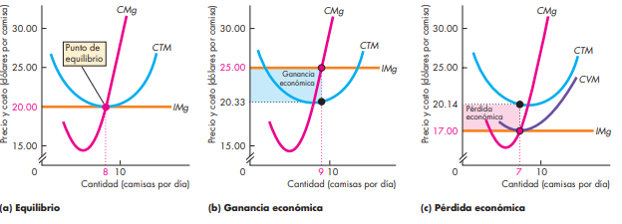
Tres posibles resultados a corto plazo

Slide 30
Producción, precio y ganancias en el largo plazo
A corto plazo existen tres opciones:
Obtener ganancias
No perder ni ganar
Obtener pérdidas
Sólo una de ellas está en un equilibrio a largo plazo.
A largo plazo, las organizaciones pueden entrar o salir de la industria.

Slide 31
Entrada y salida del mercado
Entrada
Nuevas empresas llegan a la industria y la cantidad de empresas aumenta.
Salida
Las empresas existentes salen de la industria y la cantidad de empresas disminuye.

Slide 32
Entrada y salida del mercado
La respuesta de las empresas a las ganancias y pérdidas
Ingresan cuando se están obteniendo ganancias económicas
Salen cuando las empresas participantes están incurriendo en pérdidas económicas.
Las ganancias o pérdidas económicas temporales no provocan entradas ni salidas, pero la posibilidad de una ganancia o pérdida económica prolongada sí lo hace.

Slide 33
Entrada y salida del mercado
Entran nuevas compañías donde las empresas están obteniendo ganancias.
Nuevas empresas entran a una industria, el precio de mercado baja y la ganancia económica de cada empresa disminuye.
Las empresas salen cuando las empresas participantes tienen pérdidas.
Salen empresas, el precio de mercado sube y disminuye la pérdida económica.
Las empresas dejan de entrar y salir de una industria en punto de equilibrio.

Slide 34
Equilibrio a largo plazo
Ganancias económicas inducen la entrada de empresas a una industria, lo que reduce a su vez dichas ganancias.
Pérdidas económicas provocan la salida de empresas de una industria, y esto elimina dichas pérdidas.

Slide 35
Equilibrio a largo plazo
Una industria competitiva está en un equilibrio a largo plazo, cuando las ganancias y las pérdidas no existen.
Resultado: estabilidad en la industria, las empresas dejan de entrar y salir de la industria

Slide 36
Equilibrio a largo plazo
Es poco común que una industria competitiva se encuentre en un estado de equilibrio.
Evolución constante y sin descanso para alcanzar un equilibrio, es una característica de la industria competitiva.
La razón es se sustenta en acontecimientos que cambian las restricciones a las que se enfrentan las empresas.

